Slide 1
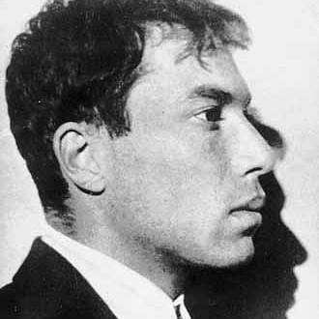
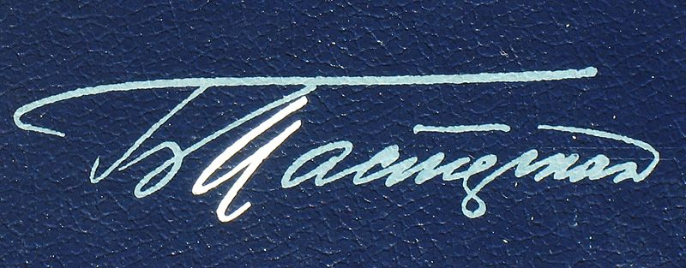
Борис Пастернак
Підготувала Манакова С. 11-А

Slide 2
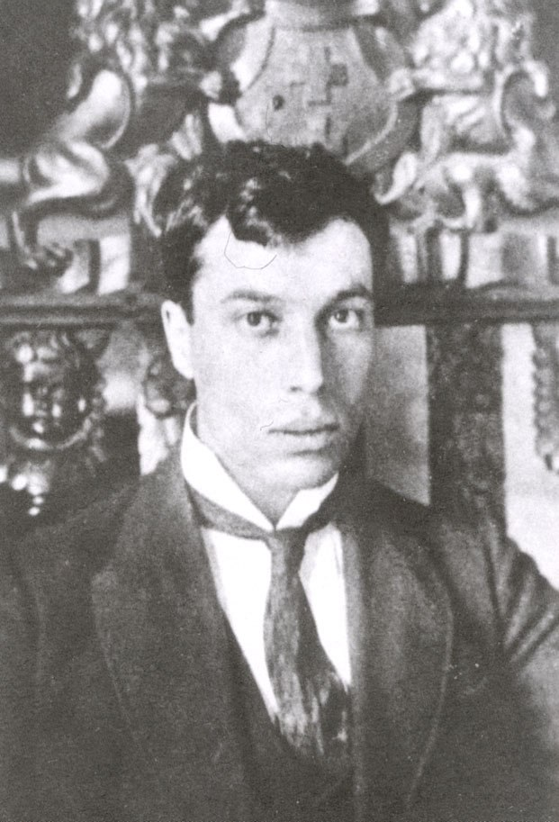
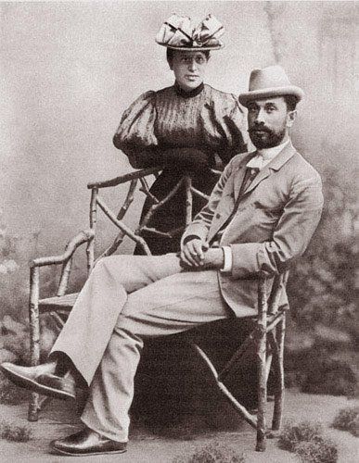
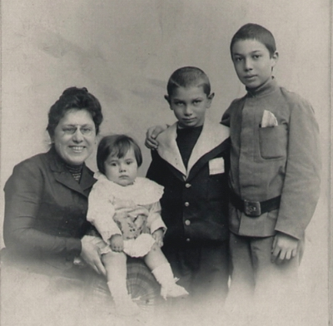
На шляху усвідомлення свого приречення непростим виявився вибір між музикою і філософією, між філософією і поезією.
Приклад батьків, котрі домоглися високих професійних успіхів невтомною працею, відгукнувся в Пастернаку прагненням у всьому «дійти до самої суті, в роботі, у пошуках шляху ...»
В. Ф. Асмус відзначав, що «ніщо не було так чуже Пастернаку, як досконалість наполовину» .

Slide 3
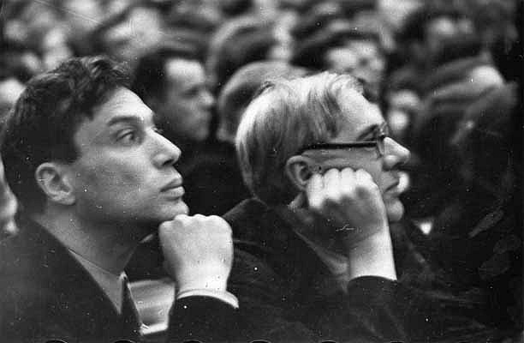
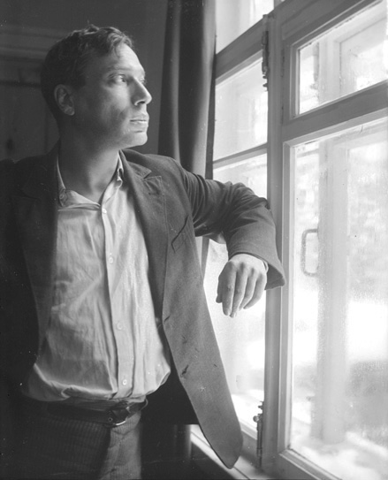
Згадуючи згодом свої переживання, Пастернак писав в «Охоронній грамоті»: «Больше всего на свете я любил музыку… Но у меня не было абсолютного слуха…».
Після низки коливань Пастернак відмовився від кар'єри професійного музиканта і композитора: «Музыку, любимый мир шестилетних трудов, надежд и тревог, я вырвал вон из себя, как расстаются с самым драгоценным».

Slide 4
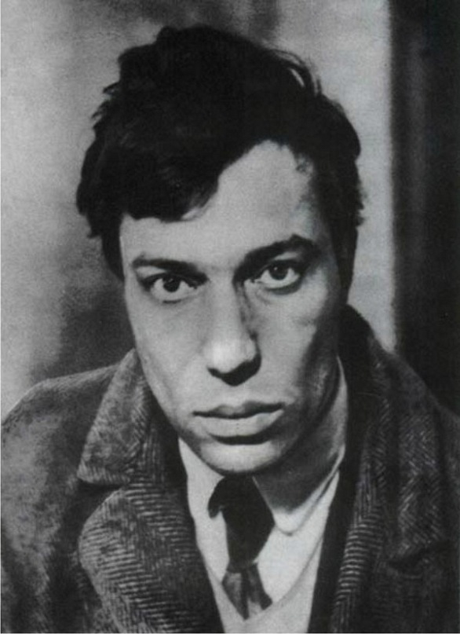

Популярність до Пастернака прийшла після жовтневої революції, коли була опублікована його книга «Сестра моя - життя» (1922). У 1923 році він пише поему «Висока хвороба», в якій створює образ Леніна.
У 20-ті роки написані також поеми «905 рік» та «Лейтенант Шмідт», оцінені критикою як важливий етап у творчому розвитку поета.

Slide 5
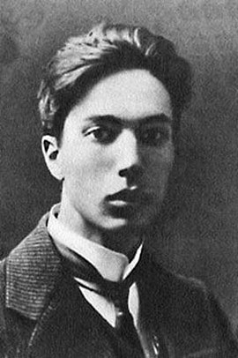

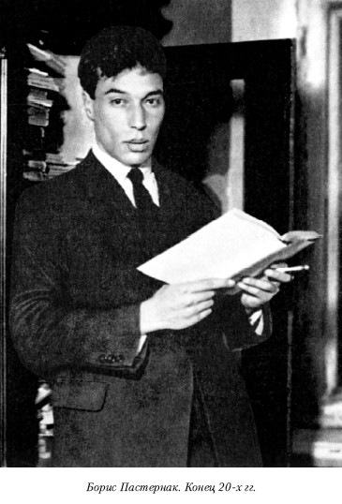
Перші публікації віршів Бориса Пастернака відносяться до 1913 року. Наступного року виходить його перша збірка «Близнюк у хмарах».

Slide 6
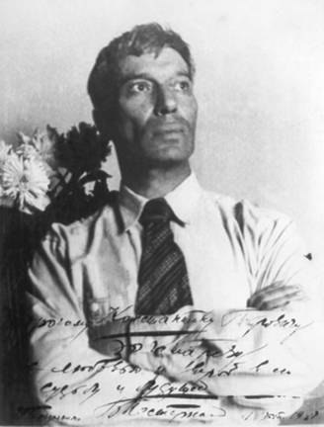
Основними особливостями поезії Пастернака є:
щільне переплетення тем природи, кохання, мистецтва та їх філософське осмислення.
настрої зачудування буттям, радісного сприйняття світу, духовної відкритості природі, вираження стану емоційного потрясіння, «захоплення».
відтворення безперервного руху, динаміки життя, прагнення охопити світ у цілому.

Slide 7
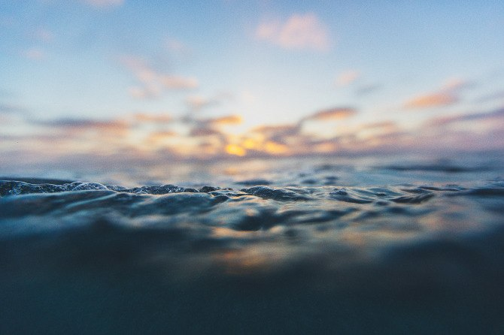
Тема кохання
Любить иных - тяжелый крест,
А ты прекрасна без извилин,
И прелести твоей секрет
Разгадке жизни равносилен.

Slide 8
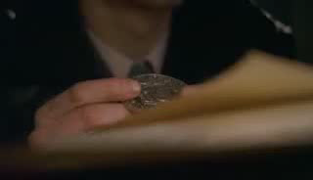
Ранні вірші Пастернака складні за формою, густо насичені метафорами. Але вже в них відчувається величезна свіжість сприйняття, щирість і глибина, світяться первозданно чисті фарби природи, звучать голоси дощів і хуртовин.

Slide 9
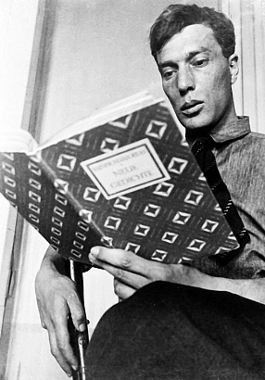
З роками Пастернак звільняється від надмірної суб'єктивності своїх образів і асоціацій. Залишаючись як і раніше філософськи глибоким і напруженим, його вірш знаходить все більшу прозорість, класичну ясність.
Проте суспільна замкнутість Пастернака помітно сковувала сили поета. Проте Пастернак посів у російській поезії місце значного і оригінального лірика, чудового співака російської природи.

Slide 10
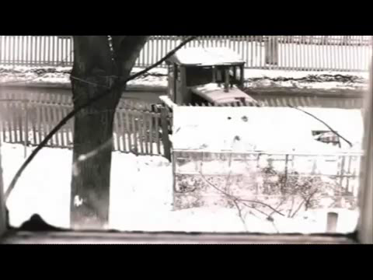

Slide 11


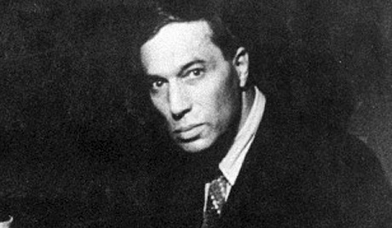

Його ритми, образи і метафори впливали на творчість багатьох радянських поетів.

Slide 12
Дякую за увагу!

